Slide 1
মোঃ আসাদুল ইসলাম
বি.এসসি, বি এড ও এম এড।
সহকারী শিক্ষক (গণিত)।
ইন্ডেক্স নং-২০৯৬০০৭।
সূফিয়াবাদ ফাজিল মাদরাসা, নবীনগর, ব্রাহ্মণবাড়ীয়া।
বিষয় ভিত্তিক প্রশিক্ষন (গণিত),
ব্যাচ নং-১৫৬,
বিএমটিটিআই,গাজিপুর,ঢাকা।
আইডি নং-০২
মোবাইলঃ-০১৮১৪৮৬৮২৮৯
ইমেইল;-asadwl1986@gmail.com
শিক্ষক পরিচিতি

Slide 2
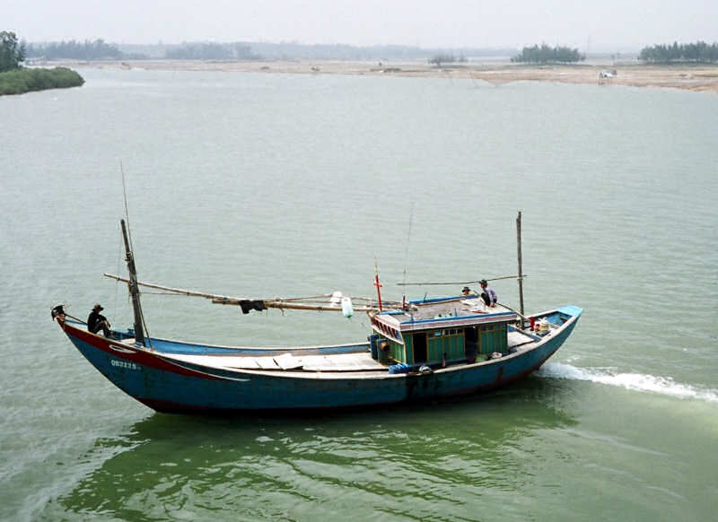
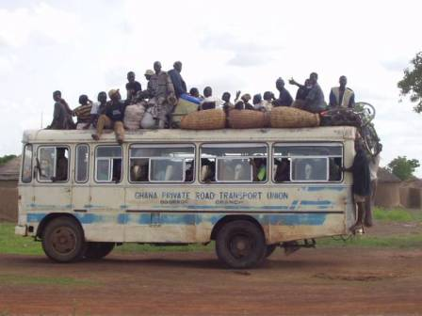
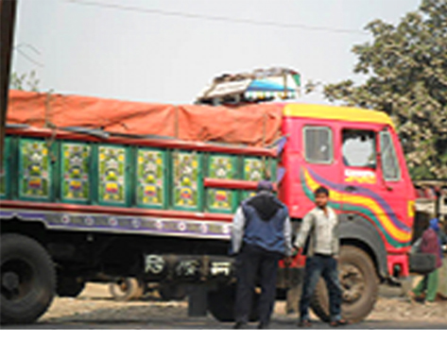
বিভিন্ন প্রকার পরিবহন

Slide 3
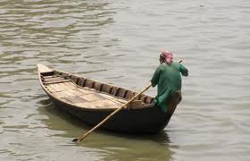
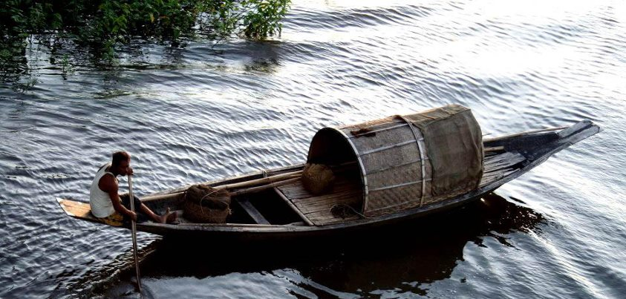
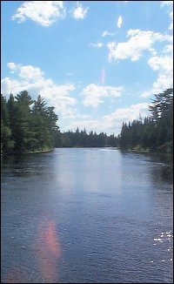
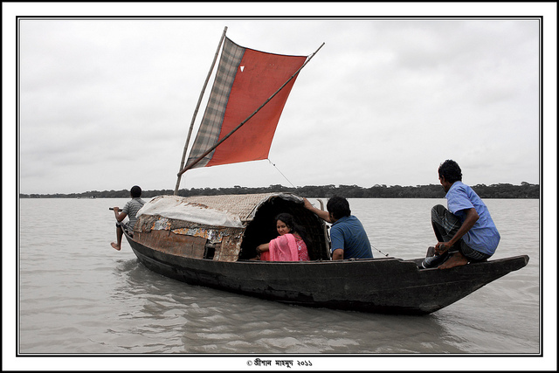
স্রোতের প্রতিকূলে নৌকা
স্রোতের অনুকূলে নৌকা
স্থির পানি
স্থির পানিতে নৌকা

Slide 4
নৌকা চলে নদীর জলে
কখন ও বা অনুকূলে ,হয়তো আবার প্রতিকূলে।
নয় অনুকূল নয় প্রতিকূল বলতে পার কেমন সে জল?
স্থির পানিতেও নৌকা চলে
চলে তখন দাঁড়ের বলে।
অনুকূলে চললে নৌকা ,যোগ হয় স্রোতের বেগ।
প্রতিকূলে চলবে যখন , স্রোতের বেগটা করবে বিয়োগ।

Slide 5
নৌকাও স্রোত বিষয়ক সমস্যা
সমস্যাঃ দাড় বেয়ে একটি নৌকা স্রোতের অনুকূলে
৬ মিনিটে ১.৫ কি.মি এবং প্রতিকূলে ১৫ মিনিটে ১.২৫ কি.মি. যায় ।স্থির পানিতে নৌকা ও স্রোতের গতিবেগ নির্নয় কর।

Slide 6
শিখন ফল
গতিবেগ কী বলতে পারবে।
অনুকূলে ও প্রতিকূলে নৌকার বেগ নির্ণয়ের সূত্র উল্লেখ করতে পারবে।
গতিবেগ সম্পর্কে সমস্যার সমাধান করতে পারবে।

Slide 7
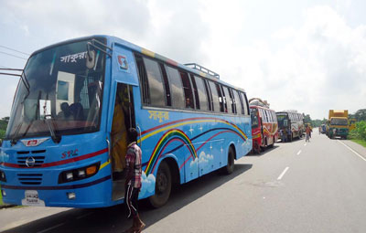
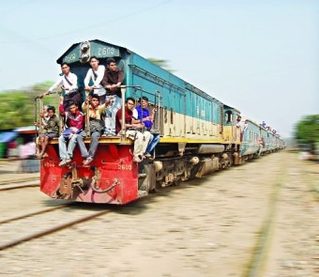
বিভিন্ন গতিবেগে চলমান পরিবহন

Slide 8
অনুকূলে বেগ = নৌকার বেগ+ স্রোতের বেগ
প্রতিকূলেবেগ = নৌকার বেগ - স্রোতের বেগ

Slide 10
সমস্যার সমাধান
স্রোতের অনুকূলে,
৬ মিনিটে যেতে পারে ১.৫ .
১ .. .. .. ১.৫ ,,
৬
= ১ , ,
৪
প্রতিকূলে ,
১৫ মিনিটে যেতে পারে ১.২৫ কি মি.
১ .. .. .. ১.২৫ ,,
১৫
= ১ , ,
১২
অনুকূলে,
নৌকার বেগ +
স্রোতের বেগ = ১
৪
কি.মি
প্রতিকূলে ,
নৌকার বেগ -
স্রোতের বেগ = ১
১২
যোগ করে , ২ . নৌকার বেগ = ১
৩
কি.মি
সুতরাং নৌকার বেগ =১/৬
কি.মি
স্রোতের বেগ = ১/৪- ১/৬
=১/১২ কি.মি

Slide 11
দলীয় কাজ
একটি নৌকা স্রোতেরঅনুকূলে১০মিনিটে
৫কি.মি এবং স্থির পানিতে একই সময়ে
৩কি.মি. যায় । স্রোতের বেগ নির্নয় কর।
একটি নৌকাস্রোতেরঅনুকূলে১৫মিনিটে
১০কি.মি এবং প্রতিকূলে ১৫ মিনিটে ৫
কি.মি. যায় । নৌকার বেগ নির্নয় কর।

Slide 12
মূল্যায়ন
প্রতিকূলে নৌকার বেগ নির্ণয়ের সূত্র বল।
একটি ট্রেন ঘণ্টায় ৮০ কি.মি যায় ,প্রতি মিনিটে উহার গতিবেগ নির্নয় কর।

Slide 13
বাড়ীর কাজ
১০০ মিটার দীর্ঘ একটি ট্রেনের গতিবেগ
ঘণ্টায় ৪৮ কি.মি.। ঐ ট্রেনটি ২১ সেকেন্ডে একটি সেতু অতিক্রম করে। সেতুটির দৈর্ঘ কত?

Slide 14
সবাইকে ধন্যবাদ

